Slide 1

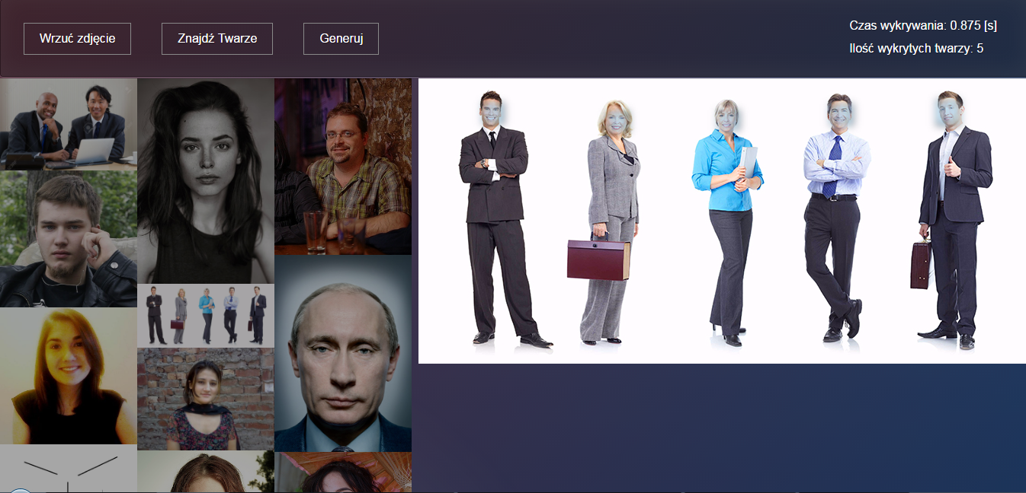
Dawid Sopata
Prezentacja projektu z przedmiotu Podstawy Sztucznej Inteligencji

Slide 2
Cel projektu
Celem mojego projektu było wykonanie aplikacji webowej, umożliwiającej detekcje twarzy ze zdjęcia, następnie wygenerowanie rozmycia, oraz przygotowanie pliku do pobrania.

Slide 3
Sam kod biblioteki pobrałem stąd:
https://github.com/jaysalvat/jquery.facedetection
Biblioteka opiera się o algorytm YEF (Yet Even Faster) Real-Time Object Detection.

Slide 4
Jak działa algorytm?
Algorytm się opiera o punkty kontrolne (ang. Control point).
Bardzo podstawowy instrument stosowany w algorytmie nazywamy funkcję punktu kontrolnego (przemianowany na jasności funkcji binarnej do refleksji, wdrożenie w CCV działa tylko na wartości jasności). Dla danego obrazu regionu WXH jedna funkcja składa się z dwóch zbiorów punktów kontrolnych w [1] w [2] ... A [n] i B [1], B [2], ..., b [m].

Slide 5
Aby zakwalifikować dany obszar obrazu, funkcja analizuje wartości pikseli w punktach kontrolnych w grupie A i grupa B dla odpowiednich obrazów (w oryginalnym rozmiarze, połowie rozmiaru i ćwierć-rozmiaru). Funkcja zwraca "tak", jeśli wszystkie wartości pikseli w grupie A jest większa / mniejsza niż jakiekolwiek wartości pikseli w grupie B.
Val (x)> Val (y)

Slide 6
Program bbfcreate stworzy kilka silnych klasyfikatorów liniowych z funkcji punktu kontrolnego z wykorzystaniem adaboost.
„W skrócie, AdaBoost działa w ten sposób, że w kolejnych iteracjach trenuje a następnie mierzy błąd wszystkich dostępnych słabych klasyfikatorów. W każdej następnej iteracji "ważność" źle zakwalifikowanych obserwacji jest zwiększana, tak że klasyfikatory zwracają na nie większą uwagę.”
Źródło: wikipedia
Opis algorytmu adaboost: http://mst.mimuw.edu.pl/lecture.php?lecture=syd&part=Ch11#S1.SS2

Slide 7
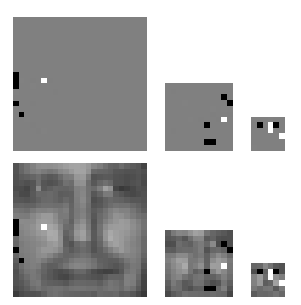
Funkcja punktu kontrolnego jest na tyle prosta, że po wygenerowaniu piramidy obrazu (seria obrazów, które są zmniejszone z oryginalnego obrazu w rozmiarze WXH do W / 2xH / 2, W / 4xH / 4 ...), nie powodu do dalszego przetwarzania obrazu.
Przykład piramidy obrazu

Slide 8
Algorytm osiąga podobną dokładność (82.97% z 12 fałszywych alarmów VS 86.69% z 15 fałszywych alarmów – porównując z implementacją CCV w C).
Porównując z domyślną metodą OpenCV ten wykrywacz twarzy, działa 3 razy szybciej.

Slide 9
Bibliografia:
http://liuliu.me http://liuliu.me/eyes/javascript-face-detection-explained/
https://scholar.google.pl/scholar?q=YEF:+Real-time+Object+Detection&hl=pl&as_sdt=0&as_vis=1&oi=scholart&sa=X&ved=0ahUKEwje7sK-p8rRAhUCFywKHSGfD8EQgQMIGjAA
http://www.iuma.ulpgc.es/camellia/components/com_docman/dl2.php?archive=0&file=Q1ZQUl9jdHJscHRzLnBkZg==

